Slide 1
High Pressure study of Bromine
Shimizu Lab
M2 Hayashi Yuma
Notes:
I’m Yuma Hayashi from Shimizu Lab.
The title of my presentation is “High Pressure study of Bromine”.

Slide 2
Contents
Introduction
Iodine
Motivation
Experiments
Summary
Next plan
Notes:
This is the contents of my talk.
First, I will introduce iodine as an example of homonuclear diatomic molecular solid.
Second, I will talk about motivation of my study, and experiments.
Third, I will summarize my talk.
Finally, I will talk about next plan.

Slide 3
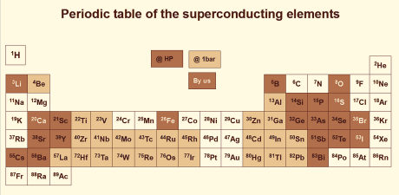
Introduction
room –temperature superconductor?
http://www.cqst.osaka-u.ac.jp
Notes:
This is a periodic chart.
One of Shimizu lab’s topics is that “All elements will become superconductors.”
The colored elements were found out to become superconductors.
In this chart, we especially focus on hydrogen. Because by applying very high pressure, hydrogen will become a metal and a room-temperature superconductor in theory.
But this is very hard to achieve in experiments.
So I focus on iodine and bromine that have something in common with hydrogen. They are homonuclear diatomic molecule.

Slide 4
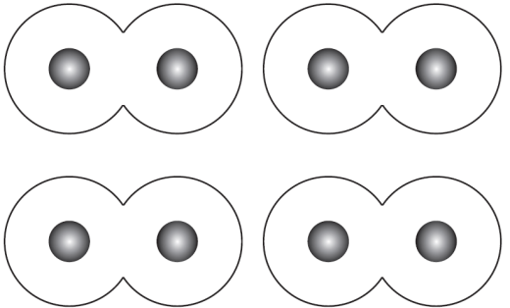
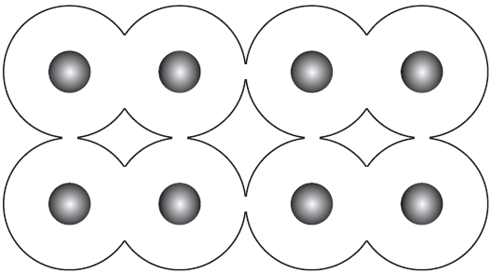
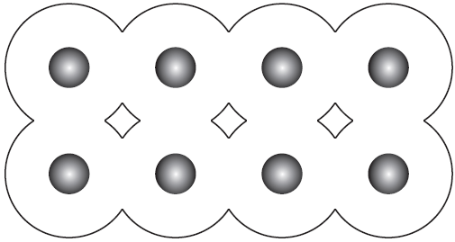
High-Pressure Effect
introduction
molecular dissociation
pressurization
pressurization
Molecule
Monoatomic
Applying pressure means…
The atomic distance becomes closer.
・Structural transition
・Insulator-Metal transition
Electronic states change.
Notes:
Next I will explain high-pressure effect.
These balls are atoms. By applying pressure, the intermolecular distance becomes equal to the intramolecular bond length. This phenomenon is called “molecular dissociation”.
Then electronic states change.
For example, a diatomic molecular crystal becomes a monatomic structure.
This change can cause various transitions like these.
We focused on these transitions;

Slide 5
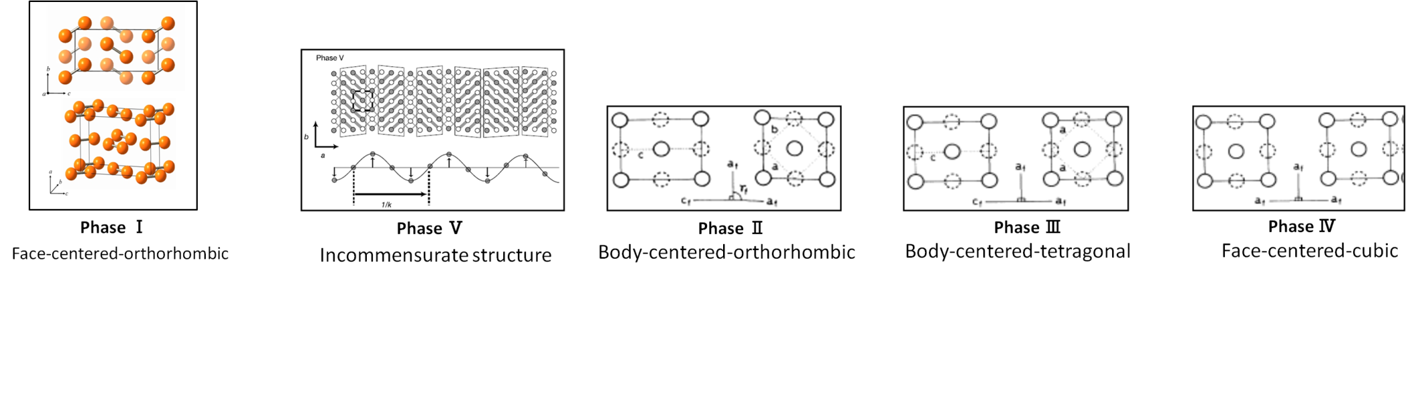
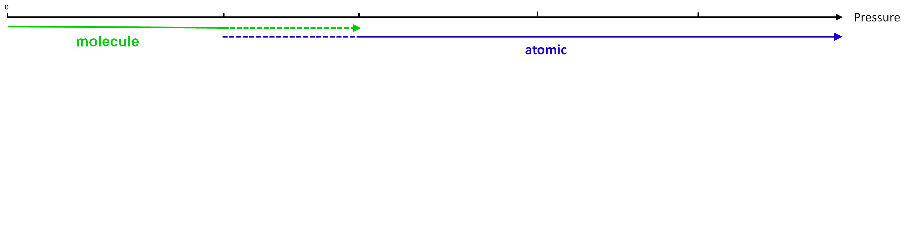
Structural phase transition of iodine
introduction
hydrostatic pressure
R.T.
Monoatomic phase
Molecular phase (Ⅰ)
Ⅴ
Ⅱ
Ⅲ
Ⅳ
0
24
25
43
55
Pressure(GPa)
Molecular dissociation@21GPa_non-hydrostatic pressure
B. Albert, K. Schmit, Z. Anorg. Allg. Chem. 627, 809 (2001).
K. Takemura et al., Nature 423, 971 (2003).
Y. Fujii, K. Hase, N. Hamaya, Y. Ohishi, A. Onodera, O.
Shimomura, and K. Takemura, Phys. Rev. Lett. 58, 796 (1987).
Notes:
Then I introduce iodine of halogen, to which bromine belongs.
At ambient pressure, iodine atoms form diatomic molecule like this figure. This is phase Ⅰof iodine.
At 21GPa, they observed molecular dissociation.
Above 21GPa, the crystal has a body-centered-orthorhombic atomic structure, phase Ⅱ, and shows successive structural phase transition to phase Ⅲ and Ⅳ.
(At ambient pressure, iodine is diatomic molecular crystal and an insulator. Then applying pressure, it becomes monatomic metal.)

Slide 6
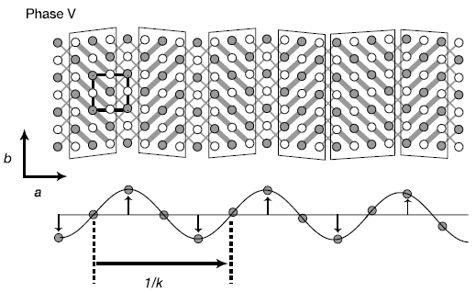
Ⅴ phase between Ⅰ and Ⅱ phase at 24-25 GPa
introduction
Iodine
・incommensurate structure
・metal
K. Takemura et al., Nature 423, 971 (2003).
R.T.
Monoatomic phase
Crystal structure
Molecular phase (Ⅰ)
Ⅴ
Ⅱ
Ⅲ
Ⅳ
Notes:
Next, I explain about phase Ⅴ of iodine.
Recently, phase Ⅴ was discovered at 24GPa to 25GPa.
This phase is an intermediate phase between the molecular phase Ⅰ and the monatomic phase Ⅱ.
In phase Ⅴ, iodine has an incommensurate structure and is metal.
And phase Ⅴ is localized to a small pressure region.

Slide 7
Electrical property of Iodine in high pressure
introduction
N. Sakai, K. Takemura and K. Tsuji, J. Phys.Soc. Jpn. 51, 1811 (1982).
The temperature dependence of electrical resistance of iodine becomes positive at 14-16 GPa, indicating insulator to metal transition
Notes:
Next I talk about electrical property of iodine.
In this graph, the horizontal axis is temperature, and vertical axis is electrical resistance of iodine.
At 12GPa to 14GPa, the temperature dependence of electrical resistance is negative.
But, it becomes positive at 14-16GPa. This indicates insulator to metal transition.
Right graph shows that iodine becomes metal above 16GPa.

Slide 8
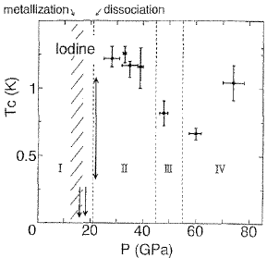
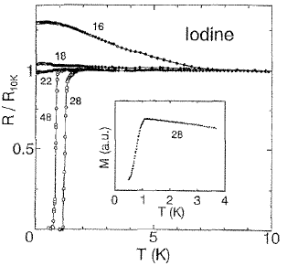
Superconductivity of iodine
introduction
Iodine becomes superconductor in phase Ⅱ at about 1.2 K.
K. Shimizu et al., J. Phys. Soc. Jpn., 61, 3853 (1992).
Notes:
Then applying more high pressure, iodine becomes a superconductor.
The resistance of iodine and the magnetization versus temperature curves are shown in the left graph.
From this graph, the superconducting transition are observed under pressures higher than 22GPa.
The inset shows the diamagnetism of iodine at 28GPa.
These show strong evidence of the superconductivity of iodine.
The pressure dependence of the superconducting transition temperature Tc of iodine up to 74GPa is shown in the right graph.
Negative pressure dependence of Tc is observed up to 60GPa, but the Tc undergoes a definite jump at 74GPa. It is considered that the structual change between phaseⅢ and Ⅳ causes either a jump in Tc or positive pressure dependence of Tc.

Slide 9
Phase diagram of iodine
introduction
Molecular dissociation
R.T.
Monatomic phase
Crystal structure
Molecular phase (Ⅰ)
Ⅴ
Ⅱ
Ⅲ
Ⅳ
Electrical characteristic
Insulator
metal
Superconductor
0
16
21
43
55
Pressure [GPa]
・Iodine becomes superconductor in phase Ⅱ at about 1.2 K.
Notes:
I summarize about iodine briefly.
At ambient pressure, iodine is a diatomic molecular solid and an insulator.
Applying pressure, iodine has structural transitions, from phase Ⅰ to Ⅴ, Ⅱ, Ⅲ, Ⅳ.
We observed insulator-metal transition at 16GPa and molecular dissociation at 21GPa.
Above 21GPa, it becomes monatomic metal, moreover a superconductor ..

Slide 10
Introduction
room –temperature superconductor?
http://www.cqst.osaka-u.ac.jp
Notes:
こちらの周期表を見て下さい。
色のついた元素は超伝導体になることがわかっているもので、周期表にあるすべての元素を超伝導化させようというテーマがありました。
それは「すべての物質は圧力をかけると原子間距離が近づくことになり、電子雲が重なってやがて金属になり、そして超伝導体になるのではないか」という仮説があるからです。
この図の中でもとくにこの水素は、超高圧下では室温超伝導体になると理論予測されており、大変注目されています。
ただこれを実験的に実現するのが困難なため、今回は水素と同じ等核二原子分子であるハロゲンの臭素とヨウ素について着目し、
加圧によって分子性結晶にどのような影響がでるのか理解しようと思いました。

Slide 11
High-Pressure Effect
introduction
molecular dissociation
pressurization
pressurization
Molecule
Monoatomic
Applying pressure means…
The atomic distance becomes closer.
・Structural transition
・Insulator-Metal transition
Electronic states change.
Notes:
圧力を加えることによって、分子性結晶にどのようなことが起こるのか簡単に説明したいと思います。
この丸は原子だと思って下さい。
常圧では、分子性結晶であったものに圧力を加えていくと、分子間距離がだんだん短くなり分子内距離と同じになります。
これを分子解離といい、分子性結晶だったものがこれ以上の圧力では単原子相になります。
電気的にも、原子間距離が短くなることにより電子は動きやすくなり、絶縁体から金属へと転移したりします。
以上のことを踏まえ、イントロとしてまず臭素と同じハロゲンであるヨウ素について紹介したいと思います。

Slide 12
Structural phase transition of iodine
introduction
hydrostatic pressure
R.T.
Monoatomic phase
Molecular phase (Ⅰ)
Ⅴ
Ⅱ
Ⅲ
Ⅳ
0
24
25
43
55
Pressure(GPa)
Molecular dissociation@21GPa_non-hydrostatic pressure
B. Albert, K. Schmit, Z. Anorg. Allg. Chem. 627, 809 (2001).
K. Takemura et al., Nature 423, 971 (2003).
Y. Fujii, K. Hase, N. Hamaya, Y. Ohishi, A. Onodera, O.
Shimomura, and K. Takemura, Phys. Rev. Lett. 58, 796 (1987).
Notes:
まずヨウ素の構造についてです。
常温常圧では二原子分子の分子結晶で構造は底心斜方晶をしている。これはbc平面内に分子がジグザグに並んだような層がa軸方向に重なっている。
圧力を上げていくと非静水圧下なら２１GPaで分子解離を起こします。
静水圧下では24GPaで分子相と単原子相の中間相である、Ⅴ相へと転移します。さらに加圧すると25GPaでⅡ相のである体心斜方晶の単原子金属になる。さらに圧力を上げていくと体心正方晶のⅢ相、面心立方晶のⅣ相というように構造が変わっていく。
また電気的にはⅠ相では絶縁体であったがⅡ相以降は金属となる。

Slide 13
Ⅴ phase between Ⅰ and Ⅱ phase at 24-25 GPa
introduction
Iodine
・incommensurate structure
・metal
K. Takemura et al., Nature 423, 971 (2003).
R.T.
Monoatomic phase
Crystal structure
Molecular phase (Ⅰ)
Ⅴ
Ⅱ
Ⅲ
Ⅳ
Notes:
分子相のⅠ相と単原子相のⅡ相の中間相であるⅤ相があることがわかっている。
この中間相であるⅤ相は金属で単原子層に近い単純な格子を基本構造としていて、原子位置が図のような変調波によって周期的にずれた構造をしている。
このヨウ素のⅤ相の特徴としては電気的には金属であり、存在する圧力範囲がひじょうにせまいことなどがあげられます。
（この中間相では原子間距離に近い部分と遠い部分とが現れていて、これはヨウ素が分子性と単原子性の間を揺れ動いているためであると考えられています。）

Slide 14
Electrical property of Iodine in high pressure
introduction
N. Sakai, K. Takemura and K. Tsuji, J. Phys.Soc. Jpn. 51, 1811 (1982).
The temperature dependence of electrical resistance of iodine becomes positive at 14-16 GPa, indicating insulator to metal transition
Notes:
次にヨウ素の電気的性質についてです。
左の図は温度に対する電気抵抗の値をとったもので、圧力が低いときは温度に対して抵抗の傾きが負であるのですが
１４GPaから１６GPaのところで温度に対して抵抗の傾きが正になるといった金属的な振る舞いが見え、絶縁体から金属へと転移しているのがわかる。
右の図でも、わかるように圧力を上げると金属的な振る舞いが見える。

Slide 15
Superconductivity of iodine
introduction
Iodine becomes superconductor in phase Ⅱ at about 1.2 K.
K. Shimizu et al., J. Phys. Soc. Jpn., 61, 3853 (1992).
Notes:
そして圧力をあげると金属になるだけではなく、超伝導になる。
左の図で見ると、１６、１８、２２GPaではみられないのですが、２８GPa以降では電気抵抗の大きなドロップがみられる。
またこちらの挿入図は２８GPaのときの反磁性をしめすものである。
これらの結果から、ヨウ素はⅡ相である２８GPaでTc1.2Kの超伝導体になっていることがわかる。
右の図はTcの圧力依存のグラフですが、60GPaまで圧力に対しTcが負の傾きがもつが、７４GPaでTcの上昇がみられた。
これはⅢ相からⅣ相へと転移するときの構造変化によって引き起こされているのかもしれない。

Slide 16
Phase diagram of iodine
introduction
Molecular dissociation
R.T.
Monatomic phase
Crystal structure
Molecular phase (Ⅰ)
Ⅴ
Ⅱ
Ⅲ
Ⅳ
Electrical characteristic
Insulator
metal
Superconductor
0
16
21
43
55
Pressure [GPa]
・Iodine becomes superconductor in phase Ⅱ at about 1.2 K.
Notes:
イントロとして紹介しましたヨウ素について簡単にまとめたいと思います。
常温常圧下では、ヨウ素は等核二原子分子の分子結晶であり、絶縁体である。
圧力を加えていくと１６GPaあたりで絶縁体金属転移がおこり、さらに２１GPaで分子解離が起こり、単原子金属相へとうつる。
さらにはⅡ相以降ではTcが最大１．２Kの超伝導体になることも分かっている。

Slide 17
Motivation
Perform investigation of the crystal structure and electrical property of bromine under pressure.
Clarifying the mechanism of the pressure-induced metallization in halogen elements and molecular crystals.
Notes:
ヨウ素と同じハロゲンの臭素を調べることにより、その共通点・相違点をみつける。
そしてさらには分子性結晶の加圧に伴う物性変化につなげたい

Slide 18
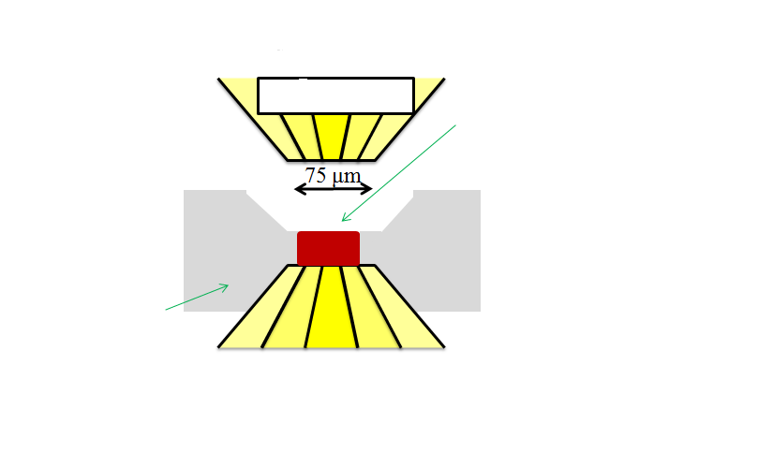
Experiments
Setting
Pressure-generating apparatus: DAC
X-ray
Culet: 75 μm
Sample: Br (purity: 99.99%)
Diamond
Br
Gasket: Re
The processes of loading the sample in a DAC were performed in a nitrogen gas atmosphere and at liquid nitrogen temperature.
Re
Performed X-ray diffraction experiment @SPring-8
Diffraction ray

Slide 19
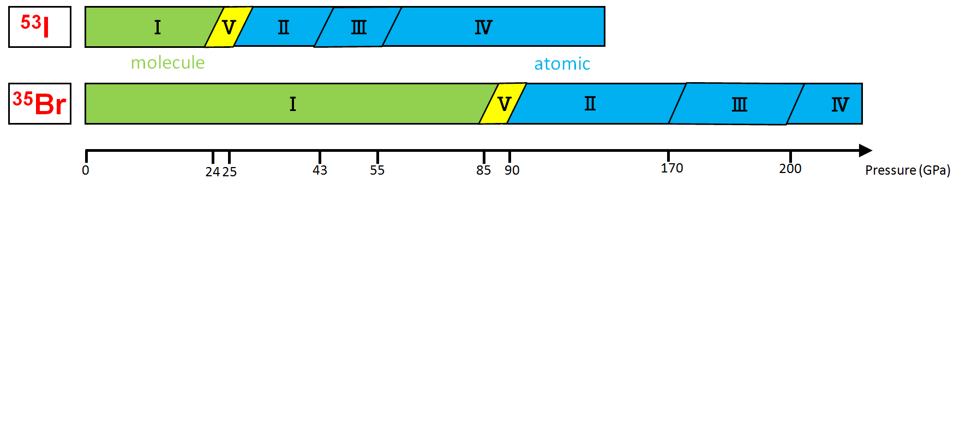
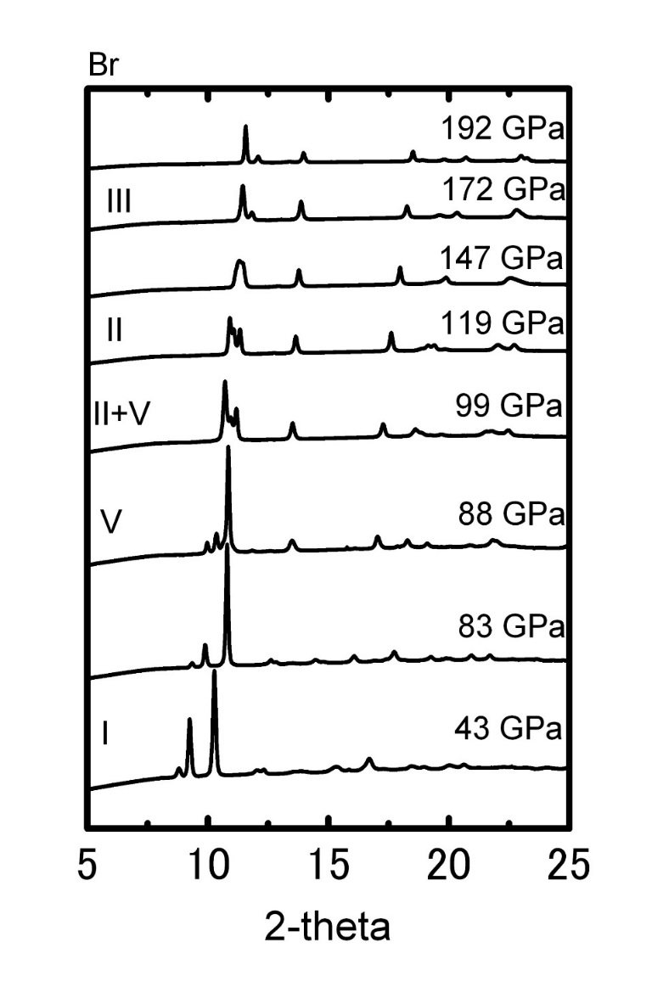
Structure of Bromine under pressure
experiments
?
III + IV
206 GPa

Slide 20
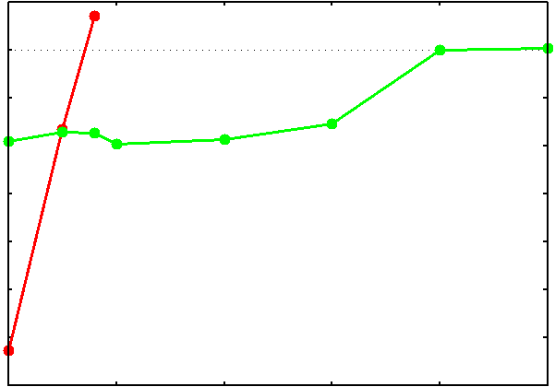
Comparisons with calculations
experiments
Experiments
Calculations
Enthalpy vs. Pressure
Phase V of bromine exists at 55-90 GPa in calculation.
0.6
Phase II
(monatomic)
0.4
Phase V
(modulated)
0.2
Clarify the reasons of differences between experiments and calculations.
H (mRy/atom)
Phase I
(molecular)
0
G = E + PV – TS
T → 0
H = E + PV
-0.2
50
60
70
80
90
100
P (GPa)
Notes:
エンタルピー（T=0でのギブスの自由エネルギー）を比較
一番エネルギー低い構造がくる

Slide 21
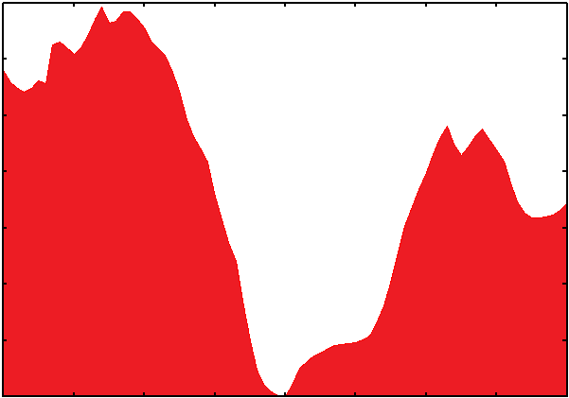
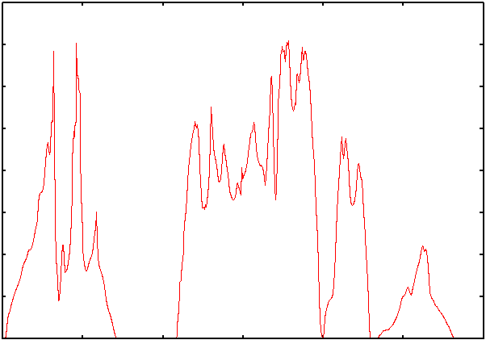
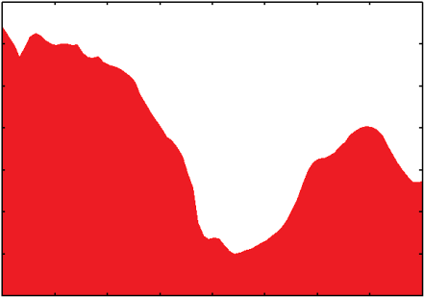
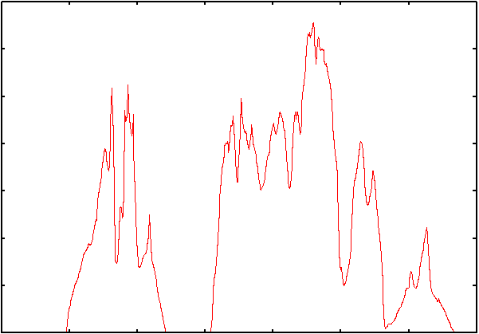
Electrical property of bromine 1
Electronic DOS
40 GPa
-2
0
2
E (eV)
By calculation,we predict bromine has insulator-metal transition at 40-50 GPa in phase Ⅰ.
-20
-10
0
10
E (eV)
50 GPa
-2
0
2
E (eV)
-20
-10
0
10
E (eV)
Notes:
電子状態密度（ＤＯＳ）の結果から、
Phase I（分子相）に相当する40-50 GPaで金属化すると予測される。

Slide 22
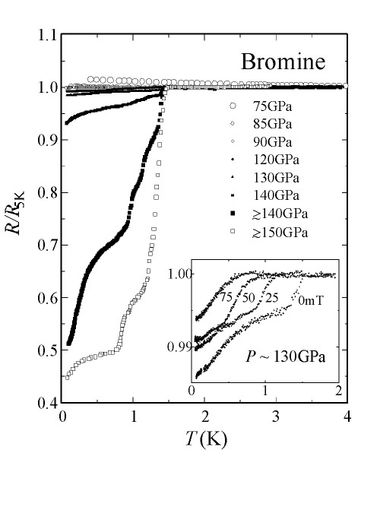
Electrical property of bromine 2
Above 90GPa, small drops in electrical resistance are observed, which show the onset of superconductivity.
K Amaya et al 1998 J. Phys.: Condens. Matter 10 11179

Slide 23
Summary
・Under high pressure, bromine has the same structure changes as iodine without transition pressures.
・It is predicted bromine has insulator-metal transition at 40-50 GPa by calculations, and at pressure higher than 90GPa, small drops in electrical resistance are observed, which show the onset of superconductivity.

Slide 24
Next plan
Careful investigation of the crystal structure and electrical property of Bromine in the phase I ,and comparisons of experiments with calculations.
Clarifying the mechanism of the pressure-induced metallization in bromine.

Slide 29
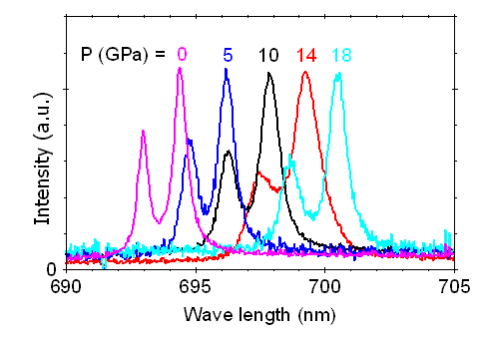
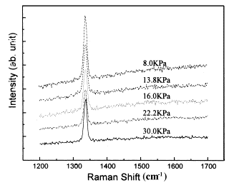
How to estimate pressure
For P < 100 GPa : Ruby Fluorescence（ルビー蛍光法）
Ruby produces fluorescence when irradiated by laser. The wavelength of the peak changes with pressure.
For P > 100 GPa : Raman Spectroscopy (ラマン分光法）
Irradiate diamond with laser. On applying pressure, the vibration of C-C bond in diamond changes, the wavelength of scattered light becomes small.
P = 66.9 - 0.5281ν + 3.585×10⁻⁴ ν²
Notes:
ラマン・・・圧力をかけるとCの結合の振動が激しくなる。振動が激しくなると散乱光の波長が短くなる。高波数側へシフトしていく。
では、発生させた圧力をどのように測定しているかについて、簡単に説明します。
清水研究室では主にダイヤモンドのラマン分光測定、ルビー蛍光法の2つを用いて圧力を決定しています。
どちらもレーザーを入射し、こちらではダイヤモンドのラマンスペクトルから、こちらではルビーの蛍光スペクトルから圧力を決定しています。

Slide 30
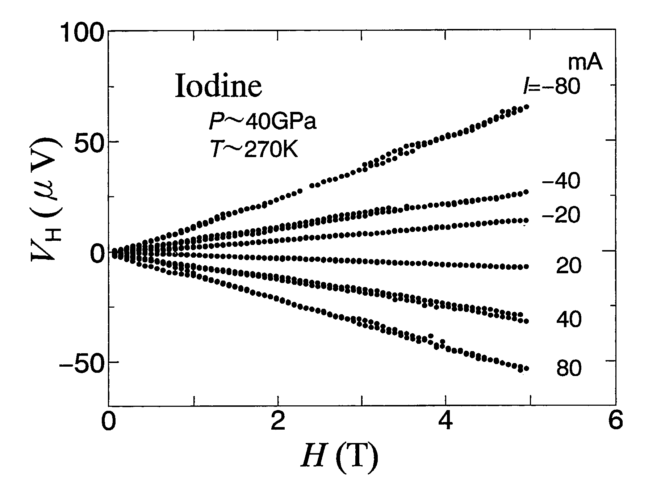
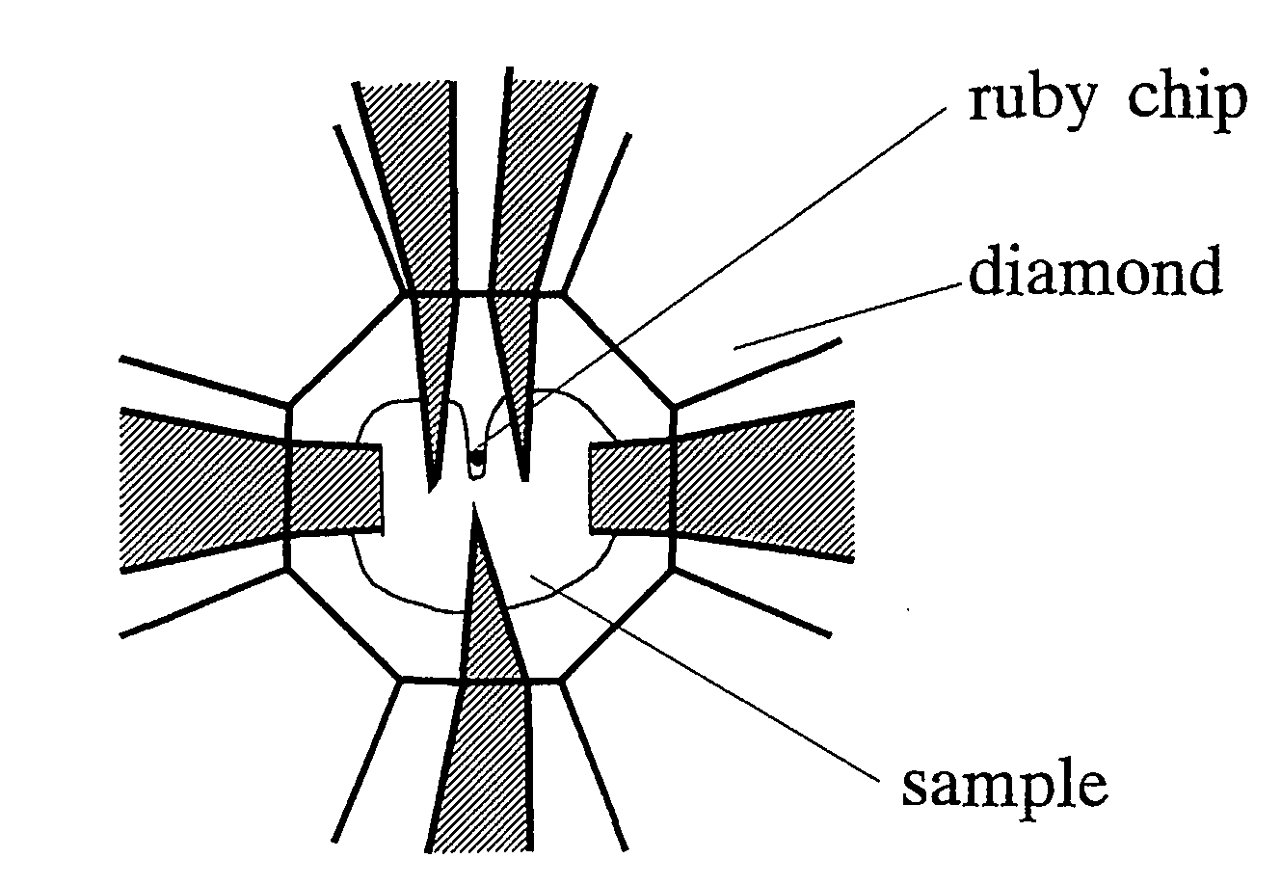
Hall Effect of Iodine
introduction
V-
V+
I-
I+
B
V0
[top view]
・The carrier of iodine is ‘hole’.
Notes:
Next I explain about Hall effect of iodine under high pressure.
Hall effect gives us the direct information of the carrier of metallic iodine and the density of carriers.
These figures indicate that the Hall coefficient is positive. Thus the carrier of iodine is hole.

Slide 31
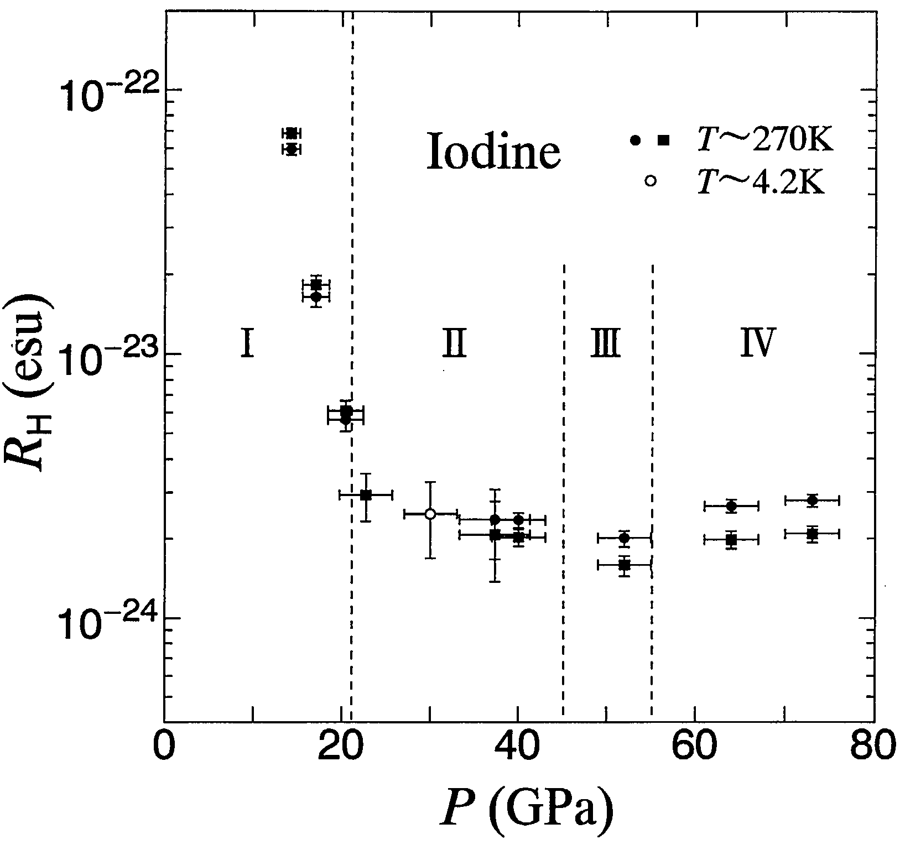

introduction
T. Yamauchi et al., J. Phys. Soc. Jpn., 63, 3207-3209 (1994).
Tc∝θ_{D}exp[-1/N(0)V ]
R_{H}＝
（ n ：carrier density）
Notes:
The pressure dependence of the Hall coefficient is shown in the left figure.
The Hall coefficient was found out to be positive in all phase from Ⅰ to Ⅳ.
The pressure dependence of RH is negative up to phase Ⅲ, and positive in phase Ⅳ.
Compared to the pressure dependence of Tc, in phase Ⅰ , the superconducting transition was not caused because the density of carrier was too small.

Slide 32
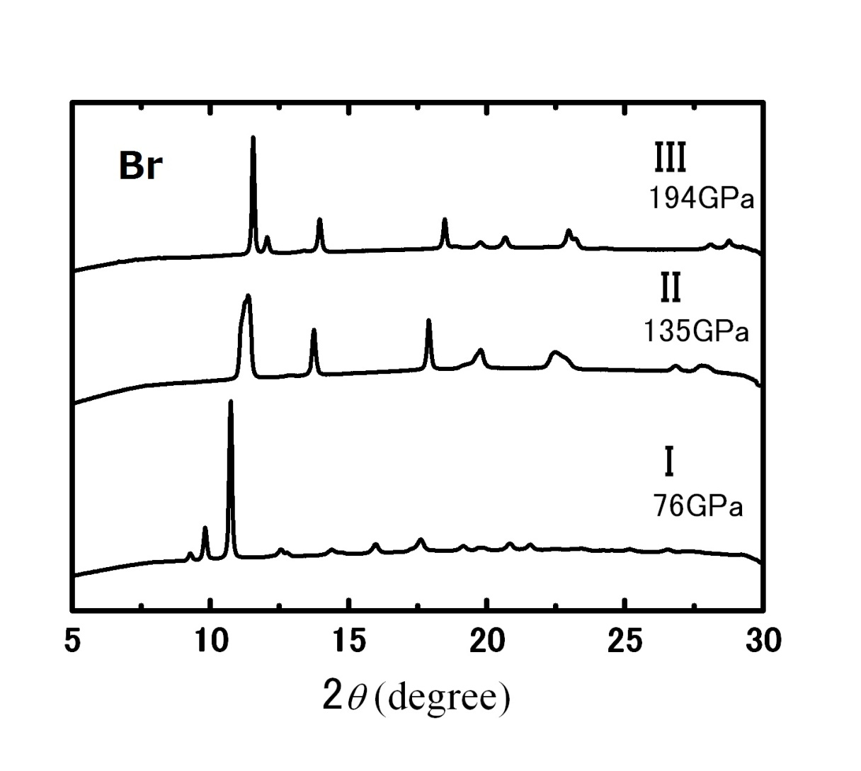
Structural phase transition of bromine
Molecular dissociation near 80 GPa
Y. Fujii et al.,Phys. Rev. Lett. 63, 536(1989)
Notes:
以上のことをふまえてヨウ素と同じ等核二原子分子のハロゲンである臭素について説明します。
ヨウ素が２１GPaで分子解離を起こしたのと同じように、臭素も８０GPaあたりで分子解離を起こし分子相から単原子金属相に転移することが知られています。
また、我々の研究室が行った構造解析から８５GPa付近でヨウ素のⅤ相にあたる非整合変調構造を示唆する結果が得られました。
更に加圧することで90GPaと170GPa付近において新しく二つの高圧相（Ⅱ相、Ⅲ相）があることがわかりました。
各相のX線回折パターンは下図のようになります。
これらの相はヨウ素の高圧相であるⅡ相、Ⅲ相と同じ結晶構造を持ち、高圧下において臭素はヨウ素と同様な構造変化を伴うことがわかりました。
（臭素は空気中の水分や酸素との反応を防ぐため、窒素雰囲気中のグローブボックスの中で液体臭素を冷却してDACに封入します。）

Slide 33
Electrical property of bromine
Above 90GPa, small drops in electrical resistance are observed, which show the onset of superconductivity.
K Amaya et al 1998 J. Phys.: Condens. Matter 10 11179
Notes:
次に臭素の電気的性質を説明します。
こちらのグラフから90GPaより低い圧力では５K以下で電気抵抗の増加が観察でき、これは50mKまで冷やしても変わらなかった。
この振る舞いはヨウ素の電気抵抗測定のときと同じ振る舞いのように考えられます。
また90GPaを超す圧力域では電気抵抗のドロップが見られ、挿入図が示すように磁場をかけるとこのドロップがだんだん抑えられていることから、これは超伝導の振る舞いだと結論づけられる。

Slide 34
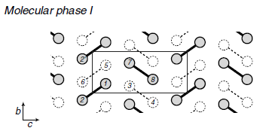
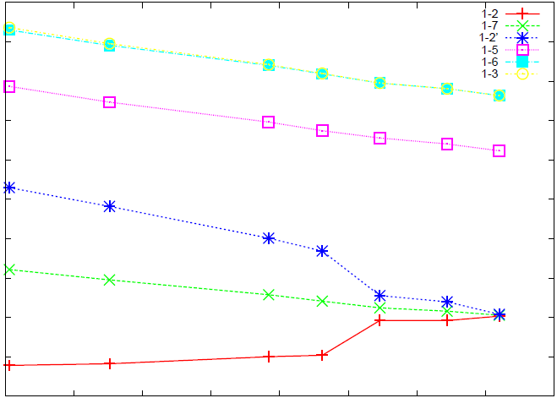
Structure of Bromine under pressure
experiments
New structural phase transition at about 65 GPa ?
3.0
Distance (Å)
2.5
40
50
60
70
80
P (GPa)

